Slide 1
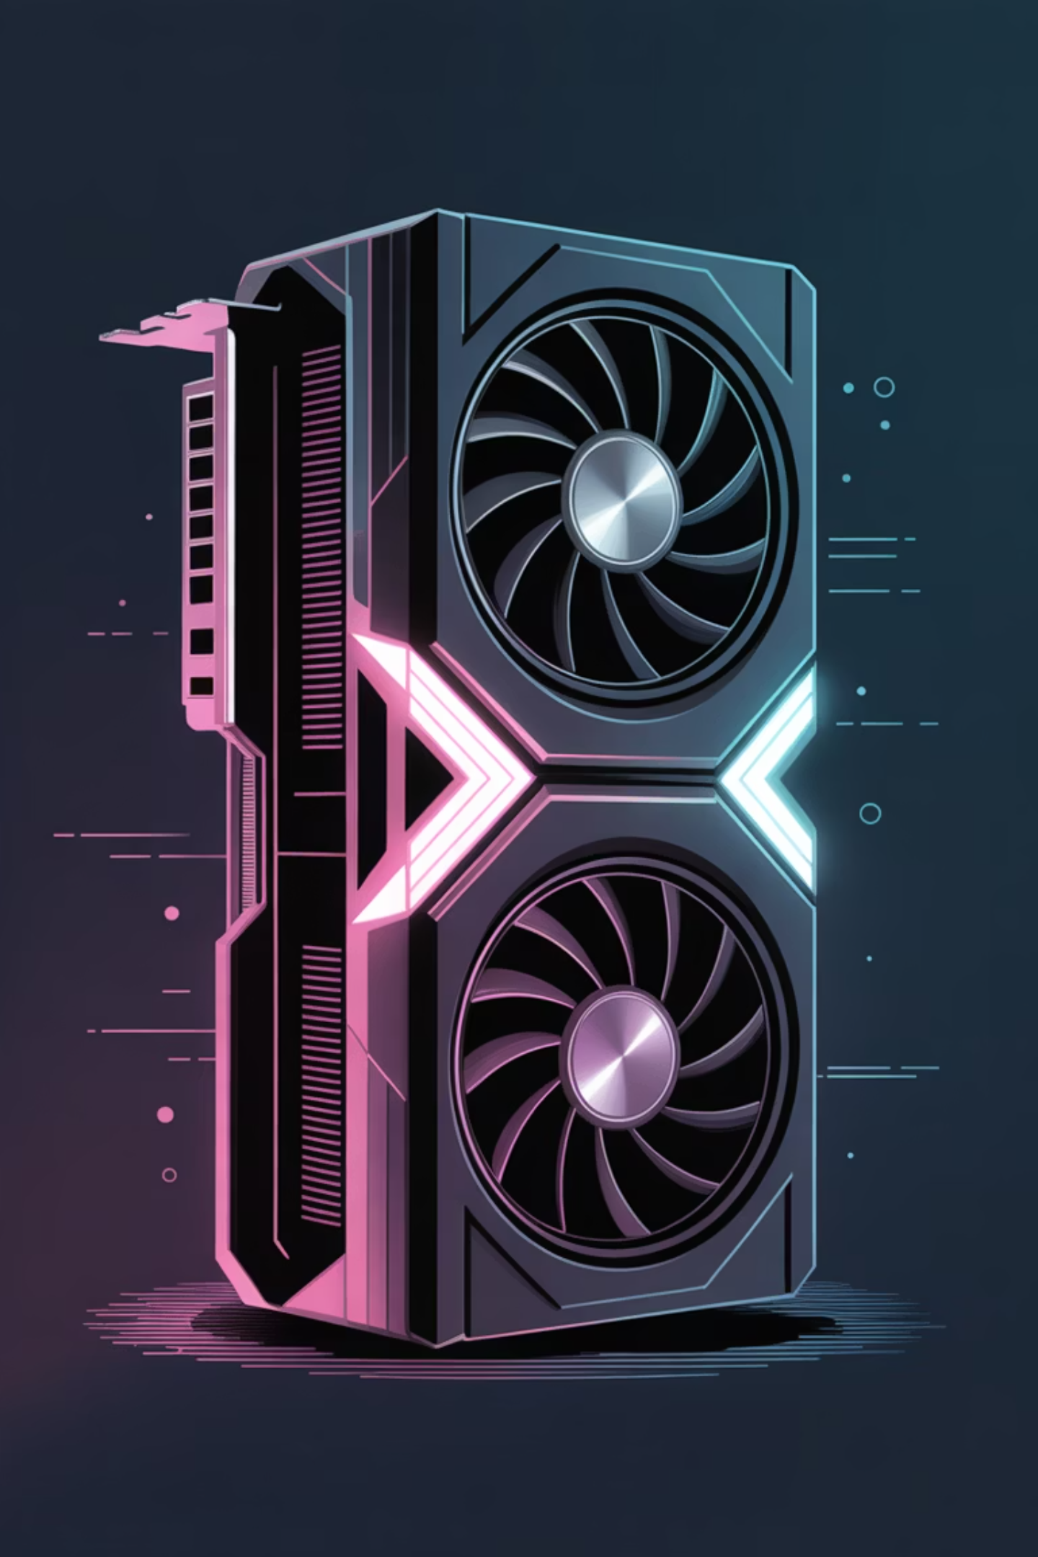
La Tarjeta Gráfica
El subsistema gráfico: funcionamiento, características técnicas, mercado actual y tendencias
Autor
Curso
Daniel Rodriguez
1ºASIR

Slide 2
Índice
01
02
¿Qué es la tarjeta gráfica?
Frame Buffer, Frames y Modos Gráficos
Función básica y componentes principales
Resolución, color y tasa de refresco
03
04
Conexiones y Anatomía
Refrigeración
DVI, HDMI, DisplayPort, PCIe y conectores
Sistemas activos, pasivos y líquidos
05
06
Mercado Actual
Tendencias y Bibliografía
Comparativa por fabricante y gama
Hacia dónde va la tecnología

Slide 3
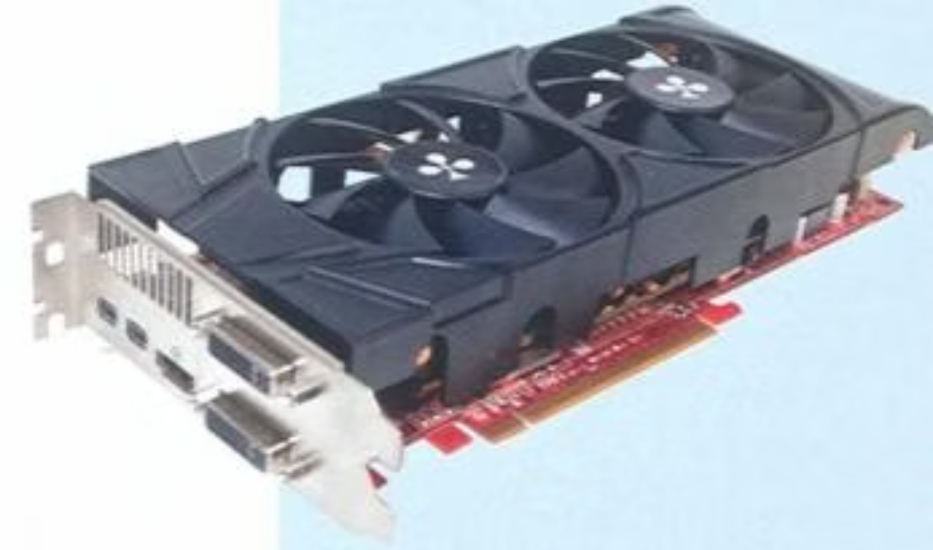
CAPÍTULO 1
¿Qué es la Tarjeta Gráfica?
Función principal
Convierte datos binarios del bus en señales aptas para el monitor. El procesador central envía instrucciones vía PCI Express y la GPU las ejecuta.
Componentes clave
GPU: procesa todas las instrucciones gráficas
Memoria gráfica: almacena imágenes y texturas
RAMDAC: convierte señal digital a analógica (VGA)
Frame buffer: almacena la imagen antes de enviarla al monitor

Slide 4
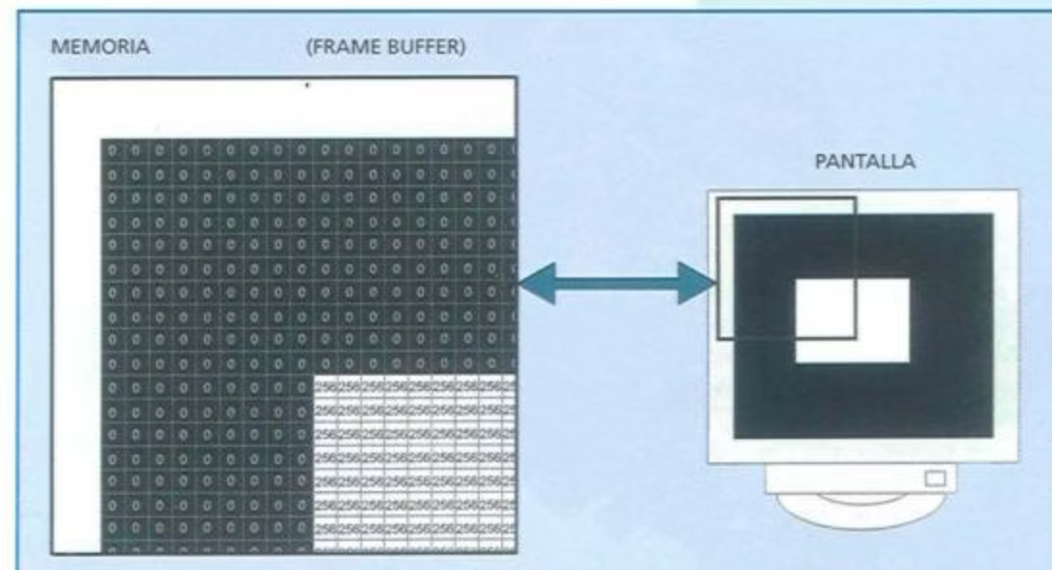
CAPÍTULO 2
Frame Buffer, Frames y Modos Gráficos
¿Qué son los frames?
Imágenes sucesivas que crean sensación de movimiento
Mínimo perceptible: 24–29 fps; óptimo: 60 fps
En juegos, los fps dependen de la potencia del equipo y la GPU
Modos gráficos
Resolución: número de píxeles (ej. Full HD: 1.920×1.080)
Profundidad de color: 24 bits = 16,7 M colores («color real»); 32 bits añade canal alfa (transparencia)
Tasa de refresco: 60 Hz estándar; 120 Hz para 3D estereoscópico
El frame buffer almacena el mapa de bits de la imagen. Una vez completa, se transfiere al monitor de forma muy rápida.
60
16.7M
120Hz
fps óptimos
Colores (24 bits)
Refresco 3D
Para movimiento fluido
«Color real»
Estereoscópico

Slide 5
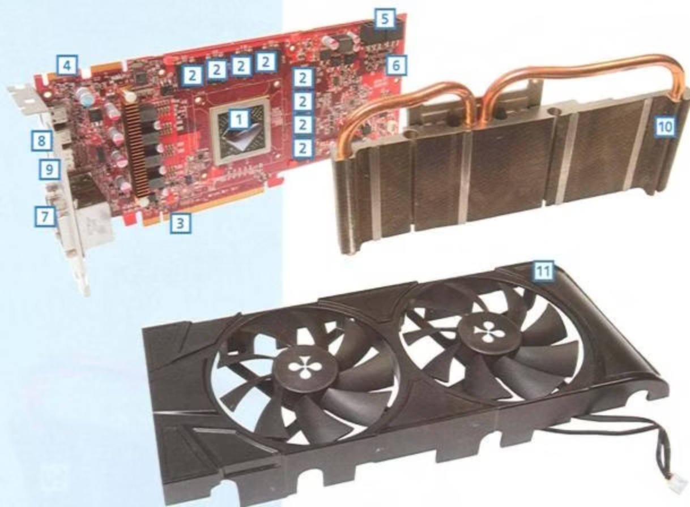
CAPÍTULO 3
Conexiones y Anatomía de la Tarjeta Gráfica
Componentes principales
GPU: corazón del sistema (mono o multi-GPU)
Memoria GDDR5: de 512 MB a 3 GB según modelo
Conector PCIe 2.0/3.0 16x: ranura de la placa base
CrossFire / SLI: interconexión multi-GPU
Alimentación adicional: hasta 300 W (PCIe 2.0)
Estándares de conexión
DVI (hasta 7,4 Gb/s, 2.560×1.600)
HDMI 1.4 (10,2 Gb/s, 4K a 24 fps, audio + HDCP)
DisplayPort 1.2 (21,6 Gb/s, soporte USB 2.0 y Ethernet)
PCIe 3.0: 16 GB/s por dirección, el doble que PCIe 2.0

Slide 6
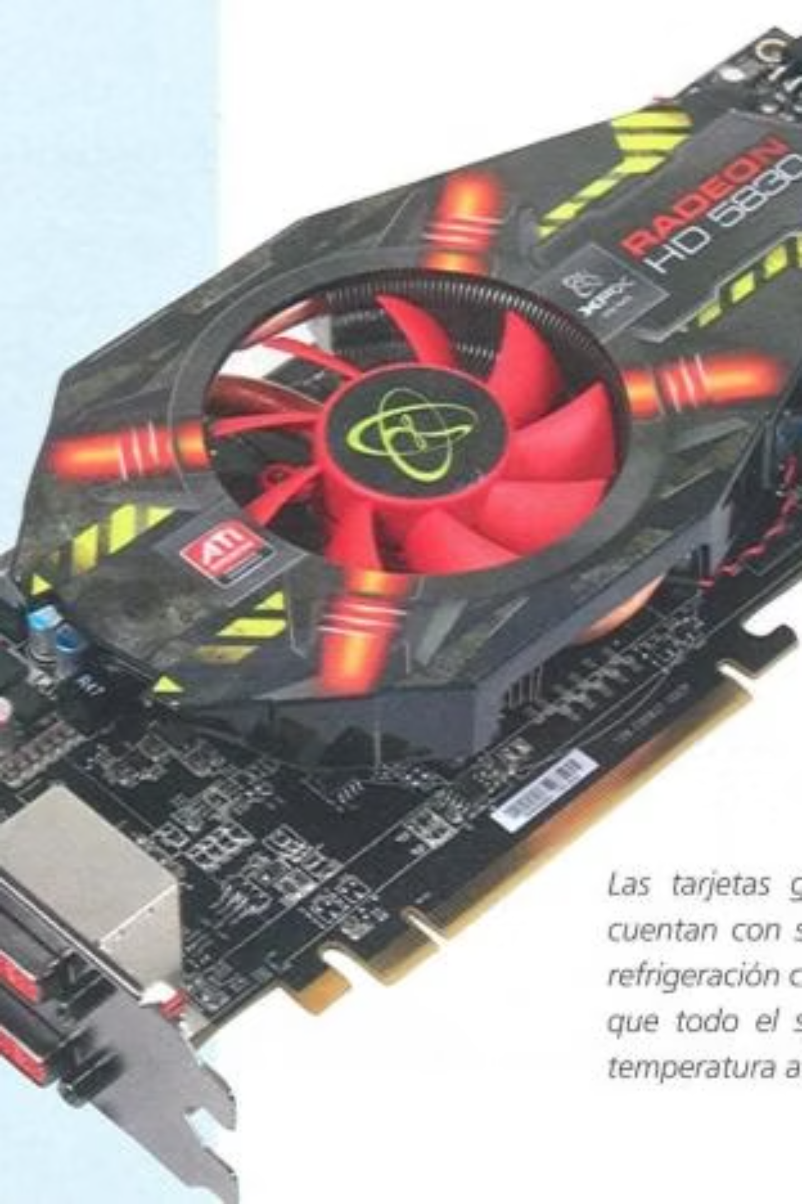



CAPÍTULO 4
Refrigeración de la Tarjeta Gráfica
Sistema activo (ventilador)
Uno o varios ventiladores sobre disipador metálico. Económico pero puede acumular polvo, reduciendo eficiencia. Limpiar periódicamente.
Sistema pasivo
Solo disipador, sin ventilador. Silencioso pero limitado a tarjetas de bajo rendimiento o antiguas.
Refrigeración líquida
Agua como conductor térmico. Mayor eficiencia, menor ruido. El Antec Kühler H2O 620 es un ejemplo compacto y estanco, con vida media de 50.000 h.

Slide 7
CAPÍTULO 5
Mercado Actual: Comparativa por Fabricante
Tres fabricantes principales — NVIDIA, AMD e Intel — con tres gamas cada uno (baja, media y alta).
Gama
NVIDIA (GeForce)
AMD (Radeon)
Intel (Arc)
Baja
RTX 4060 (~300 €)
RX 7600 (~270 €)
Arc A580 (~180 €)
Media
RTX 4070 Super (~600 €)
RX 7700 XT (~380 €)
Arc A770 (~300 €)
Alta
RTX 4090 (~1.800 €)
RX 7900 XTX (~950 €)
Arc B580 (~250 €)*
*Intel Arc no compite aún en gama alta. Datos de referencia: 2024–2025.
Conclusión gama baja
Conclusión gama media
Conclusión gama alta
AMD RX 7600 ofrece mejor relación calidad-precio; Intel Arc A580 es la opción más económica.
AMD RX 7700 XT destaca en precio; NVIDIA RTX 4070 Super lidera en rendimiento ray tracing.
NVIDIA RTX 4090 es imbatible en rendimiento; AMD RX 7900 XTX es la alternativa más equilibrada.

Slide 8
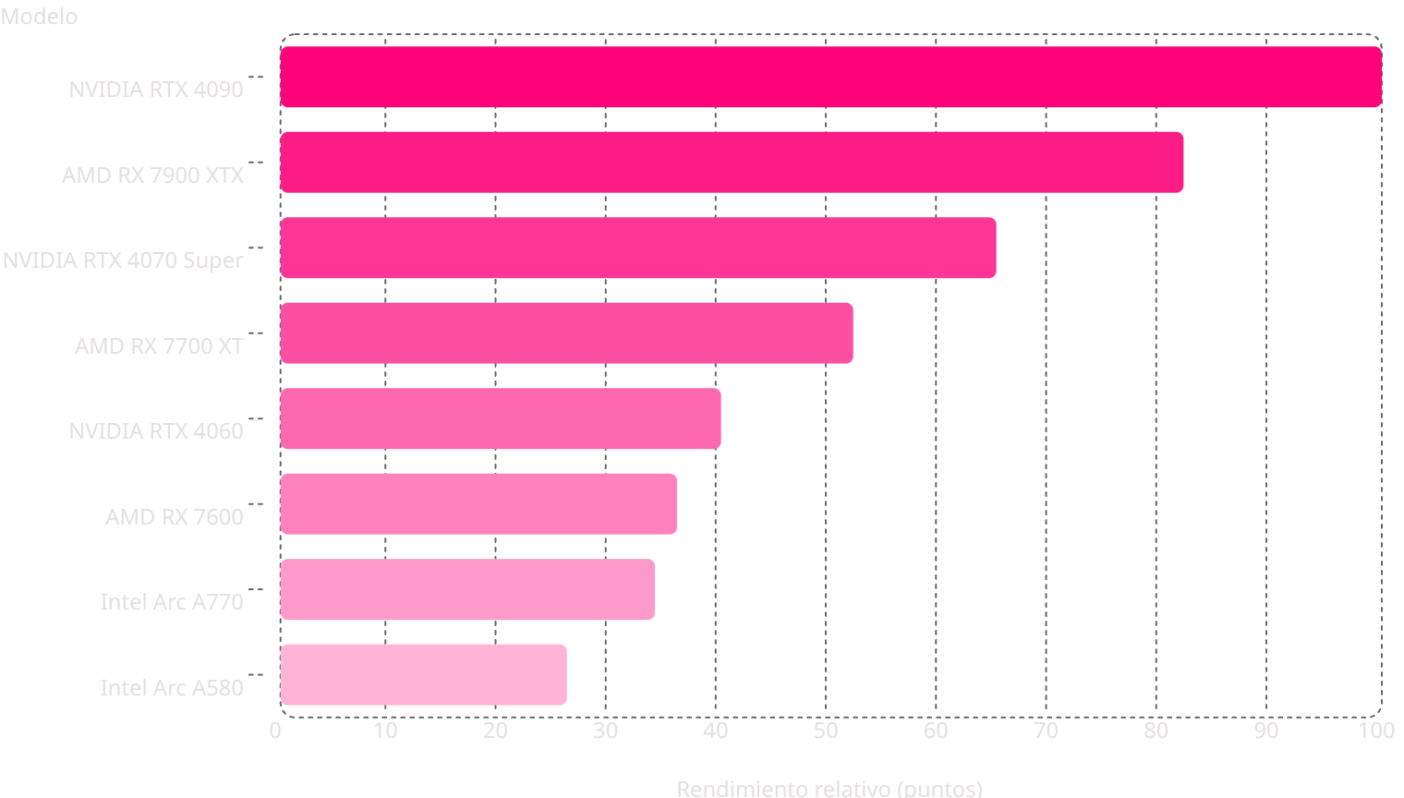
CAPÍTULO 5
Comparativa entre Fabricantes por Gama
Conclusiones por comparativa
100
82
NVIDIA vs AMD (alta)
NVIDIA vs AMD (media)
65
RTX 4090 supera en un ~22% a la RX 7900 XTX, pero a casi el doble de precio.
RTX 4070 Super aventaja en ray tracing; AMD gana en precio por fotograma.
52
40
36
34
NVIDIA vs AMD (baja)
Intel Arc vs ambos
26
Rendimiento similar; AMD RX 7600 es ~10% más barata.
Competitivo en precio en gama baja-media; ecosistema de drivers aún madurando.

Slide 9
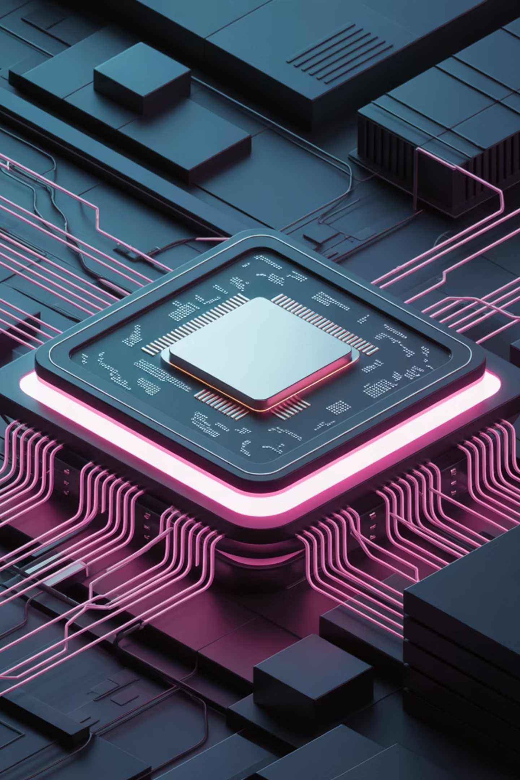




CAPÍTULO 6
Tendencias y Novedades
IA en la GPU
DLSS (NVIDIA), FSR (AMD) y XeSS (Intel) usan IA para escalar resolución y multiplicar fps sin coste de rendimiento real.
Ray Tracing
Iluminación global en tiempo real. Ya estándar en gama media-alta. Las próximas generaciones lo llevarán a gama baja.
Memoria HBM y GDDR7
Mayor ancho de banda. GDDR7 ya presente en RTX 50 series (2025). HBM3 en GPUs profesionales y de IA.
Resoluciones 4K/8K y multimonitor
DisplayPort 2.1 soporta 8K a 60 Hz. Configuraciones de hasta 6 monitores con una sola tarjeta de gama alta.

Slide 10
Bibliografía y Recursos
Artículo base
Webs de referencia
Vídeos recomendados
«La tarjeta gráfica» — Colección de informática, PC Actual / Usuarios de Internet. PDF proporcionado en clase.
nvidia.com — Especificaciones GeForce RTX
amd.com — Especificaciones Radeon RX
intel.com/arc — Especificaciones Intel Arc
techpowerup.com/gpu-specs — Base de datos GPU
tomshardware.com — Benchmarks y comparativas
¿Cómo funciona una GPU? — YouTube (Linus Tech Tips)
Ray Tracing explicado — YouTube (Digital Foundry)
DLSS vs FSR vs XeSS 2024 — YouTube

